Slide 1

Presentatie woonoverlast
Ron van Huuksloot (gebiedsconsulent)

Slide 2
Wat is last?

Slide 3
Wat is last?
* Leefgeluiden van buren

Slide 4
Wat is last?
* Leefgeluiden
  * Omgevingsgeluiden zoals bv auto’s

Slide 5
Wat is overlast?

Slide 6
Wat is overlast?
* Overlast die redelijkerwijs, door de meeste mensen als hinderlijk wordt ervaren

Slide 7
Wat is overlast?
* Overlast die redelijkerwijs, door de meeste mensen als hinderlijk wordt ervaren
* vormen: geluidsoverlast, stank

Slide 8
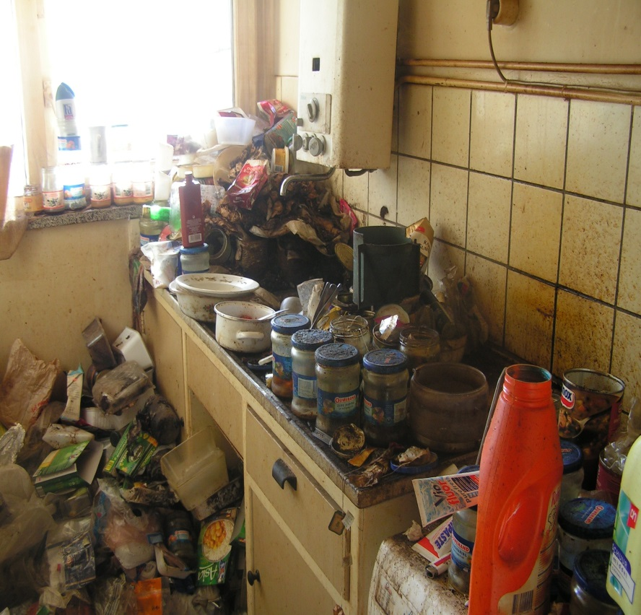
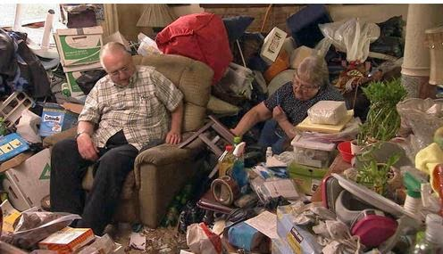
Woning vervuiling

Slide 9
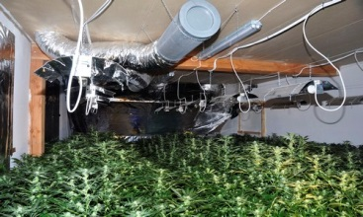
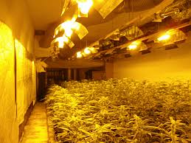
Hennep en drugs

Slide 10
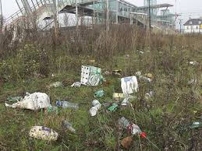
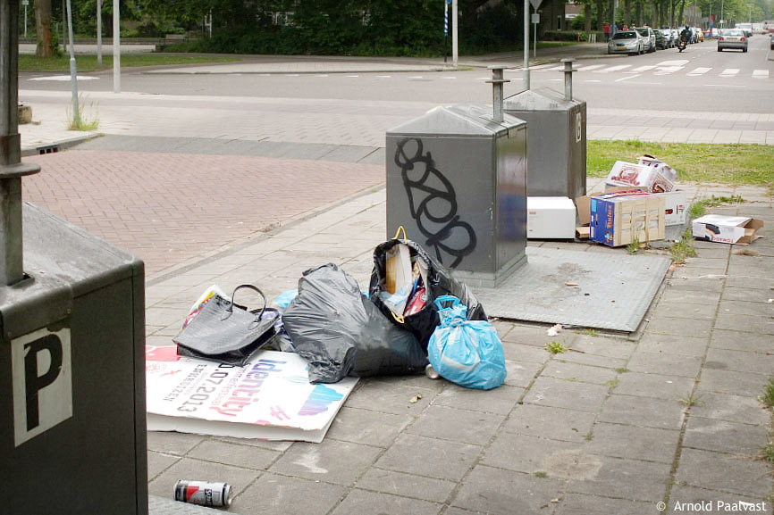
Vervuiling woonomgeving

Slide 11
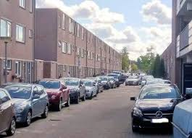
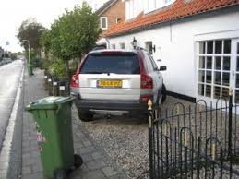
illegaal parkeren in de voortuin

Slide 12


Slide 13
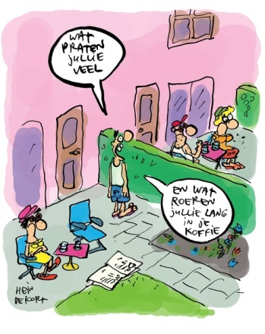

Slide 14
Burenoverlast? En nu?

Slide 15

Burenoverlast? En nu?
Ervaren overlast vaak op te lossen door te praten met de buren

Slide 16
Burenoverlast? En nu?
Tips voor een gesprek met de buren
- Wacht niet te lang met het gesprek

Slide 17
Burenoverlast? En nu?
Tips voor een gesprek met de buren
- Wacht niet te lang met het gesprek
- Ga niet praten als je boos bent

Slide 18
Burenoverlast? En nu?
Tips voor een gesprek met de buren
- Wacht niet te lang met het gesprek
- Ga niet praten als je boos bent
- Vraag van te voren of een gesprek uitkomt

Slide 19
Burenoverlast? En nu?
Tips voor een gesprek met de buren
- Wacht niet te lang met het gesprek
- Ga niet praten als je boos bent
- Vraag van te voren of een gesprek uitkomt
- Zorg dat je van te voren weet wat je wilt gaan zeggen

Slide 20
Burenoverlast? En nu?
Tips voor een gesprek met de buren
- Wacht niet te lang met het gesprek
- Ga niet praten als je boos bent
- Vraag van te voren of een gesprek uitkomt
- Zorg dat je van te voren weet wat je wilt gaan zeggen
- Probeer redelijk te blijven qua eisen, je hoort altijd iets van je buren

Slide 21
Burenoverlast? En nu?
Tips voor een gesprek met de buren
- Wacht niet te lang met het gesprek
- Ga niet praten als je boos bent
- Vraag van te voren of een gesprek uitkomt
- Zorg dat je van te voren weet wat je wilt gaan zeggen
- Probeer redelijk te blijven qua eisen, je hoort altijd iets van je buren
- Maak duidelijk afspraken waar je het beide mee eens bent

Slide 22
Burenoverlast? En nu?
Hulp nodig bij een gesprek?
schakel Buurtbemiddeling in!
Presentatie Matthijs van der Mey

Slide 23



Slide 24


BUURTBEMIDDELING
Bergen op Zoom
Soorten overlast bij Buurtbemiddeling
Geluidsoverlast
Pesten, plagen en lastig vallen
Dieren
Rommel
Botsende levensstijlen
Stank en vreemde geuren
Tuin/grond geschil

Slide 25
BUURTBEMIDDELING
Bergen op Zoom
Complexe casuïstiek
Psychische problematiek
Groepen bewoners
Bedreiging
Beperking/lager niveau
Begeleiding van MW, tolk etc.

Slide 26
BUURTBEMIDDELING
Bergen op Zoom
Standaard traject
Intake door coördinator
Intakegesprek door de bemiddelaars bij P1
Intakegesprek door de bemiddelaars bij P2
Bemiddelingsgesprek
Nazorg

Slide 27
BUURTBEMIDDELING
Bergen op Zoom
Extra diensten Buurtbemiddeling
Signaleren (warme doorverwijzing)
Coaching
Groepsbemiddeling
Schrijven van een warme brief
Pendelbemiddeling

Slide 28

BUURTBEMIDDELING
Bergen op Zoom
Bewoners zelf laten melden bij Buurtbemiddeling
Zelfredzaamheid wordt gestimuleerd
Motivatiecontrole voor deelname aan
Buurtbemiddeling

Slide 29
BUURTBEMIDDELING
Bergen op Zoom
Motivatie Buurtbemiddeling:
Voor en door bewoners
Vertrouwelijk
Onpartijdig
Vrijwillige basis voor bewoners
Iedere bemiddelaar is vrijwilliger
Luisterend oor

Slide 30

BUURTBEMIDDELING
Bergen op Zoom
Cijfers 2018
64 aangemelde casussen
76% succesvol afgerond
64% huurwoningen
Poule van 20 bemiddelaars in BOZ

Slide 31
BUURTBEMIDDELING
Bergen op Zoom

Slide 32
BUURTBEMIDDELING
Bergen op Zoom

Slide 33
BUURTBEMIDDELING
Bergen op Zoom

Slide 34



Buurtbemiddeling Bergen op Zoom
Telefoonnummer: 0164-237056
Privé: 06-40813756
E-mail: Buurtbemiddelingboz@wijzijntraversegroep.nl

Slide 35
Komen buren er onderling niet uit?

Slide 36
Komen buren er onderling niet uit?
Overlast altijd schriftelijk melden bij Stadlander!

Slide 37
Komen buren er onderling niet uit?
Overlast altijd schriftelijk melden bij Stadlander!
Toepassen hoor en wederhoor

Slide 38
Komen buren er onderling niet uit?
Overlast altijd schriftelijk melden bij Stadlander!
Toepassen hoor en wederhoor
Geen resultaat dan…

Slide 39
Komen buren er onderling niet uit?
Overlast altijd schriftelijk melden bij Stadlander!
Toepassen hoor en wederhoor
Geen resultaat dan…
Bijhouden logboek door overlastmelder(s)

Slide 40
Komen buren er onderling niet uit?
Overlast altijd schriftelijk melden bij Stadlander!
Toepassen hoor en wederhoor
Geen resultaat dan…
Bijhouden logboek door overlastmelder(s)
Dossieropbouw door Stadlander

Slide 41
Komen buren er onderling niet uit?
Overlast altijd schriftelijk melden bij Stadlander!
Toepassen hoor en wederhoor
Geen resultaat dan…
Bijhouden logboek door overlastmelder(s)
Dossieropbouw door Stadlander
Juridische procedure (uitspraak kantonrechter)

Slide 42
VRAGEN?

